Slide 1
Проект «Орфографический словарь» Выполнила ученица 2 класса МБОУ СОШ с. Елгань Жигалова Дарья

Slide 2
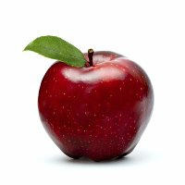
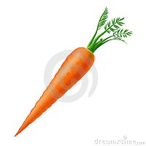
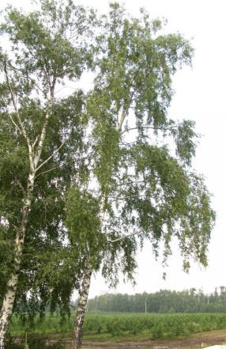
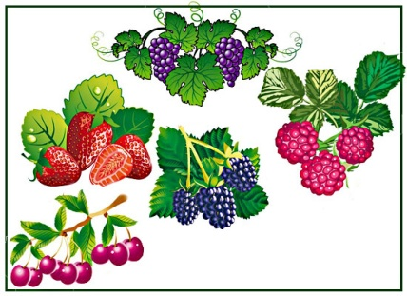
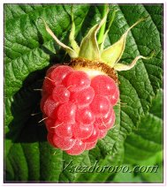
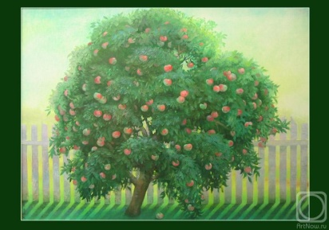
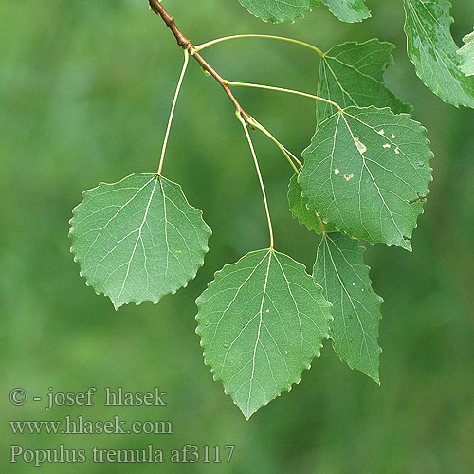
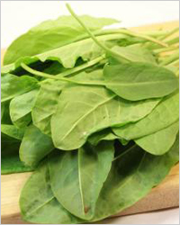
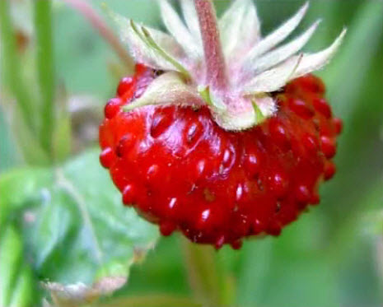
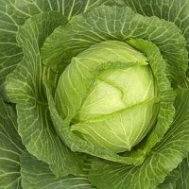
Имена существительные, названия растений.
Берёза, земляника, капуста, малина, морковь,осина,щавель, яблоко,яблоня,ягода.

Slide 3
Группы слов
Берёза Ягода
Осина Земляника
Яблоня. Малина.
Капуста Яблоко.
Морковь
Щавель.

Slide 4
Виды словарей

Slide 5
Стишок
Вот слова словарные –
Трудные, коварные.
Без проверочной родни
В словаре живут одни.

Slide 6
Первые орфографические словари
Английский учитель, которого звали Джон Гарланд, впервые назвал так список латинских слов, которые ученики обязаны были знать наизусть. Было это примерно в 1225 году.
Первые русские словари, появившиеся в конце 13 века представляли собой небольшие списки непонятных слов

Slide 7
Первый русский орфографический словарь
Первым русским орфографическим словарем была работа Я. К. Грота «Русское правописание» и содержала около 3 000 слов.

Slide 8
Спасибо за внимание!!

